Slide 1
Yli 30-vuotiaille suunnattu Ohjaamon kaltainen toiminta
kooste aiemmin kehitetystä toiminnasta

Slide 2



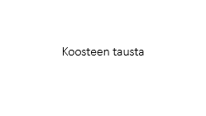


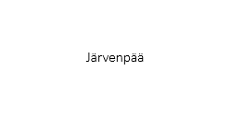
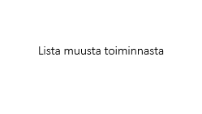

Slide 3
Koosteen tausta

Slide 4
Taustaa
Yli 30-vuotiaille suunnattua Ohjaamon kaltaista toimintaa on kehitetty ympäri Suomea esimerkiksi Euroopan sosiaalirahaston hankerahoilla. Hämeenlinnan seudulla tällaista toimintaa ei ole toteutettu.
Kuntakokeilun tavoitteena on tehdä ketteriä kokeiluja ja edessä siintävän TE25-uudistuksen myötä on tarpeeksi muodostunut kokeilla aikuisten Ohjaamon kaltaisen toiminnan konseptia.
Koosteen on tehnyt 3. vuoden sosionomiopiskelija Sara Westerholm osana Sosiaalialan kehittäminen –harjoittelua. Kaupungit ovat valikoituneet koosteeseen mukaan, sillä ne ovat itse määritelleet toimintansa aikuisten Ohjaamon kaltaiseksi tai ovat muuten toimintaan rinnastettavia ja niistä on ollut mahdollista löytää materiaalia kehittämistehtävän aikataulun puitteissa. Koostetta on tarkoitus käyttää Kuntakokeilun toimesta toiminnan kehittämisen pohjana.

Slide 5
Hamina

Slide 6
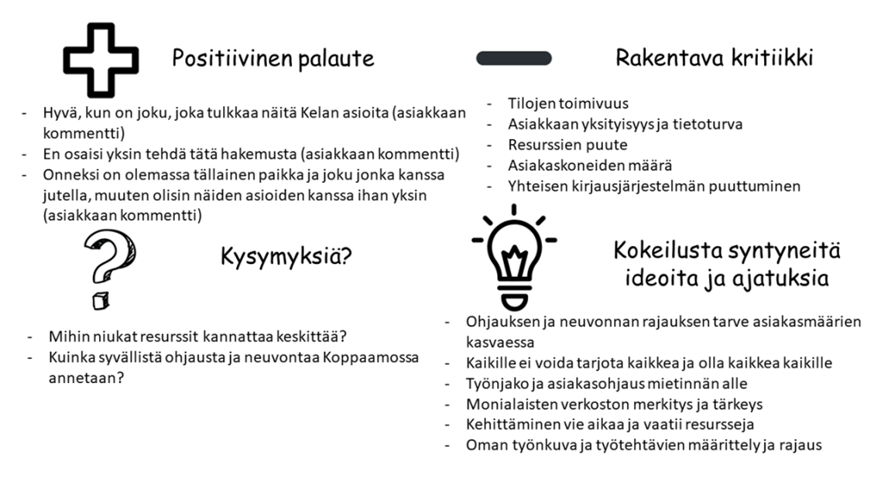
Opinnäytetyö
Laura Luukkonen teki 2023 ylemmän ammattikorkeakoulun opinnäytetyön ”Koppaamo. Haminalaisten hyvinvointia ja osallisuutta edistämässä monialaisella matalan kynnyksen palvelupisteellä”.
Kelan lähin palvelupiste siirtyi Haminasta Kotkaan 2021, ja TE-palveluiden toiminnot on keskitetty noin viiden kilometrin päähän Haminan keskustasta. Lisäksi ennen Koppaamon toiminnan alkamista aikuissosiaalityön ohjaus- ja neuvontapalvelut olivat useamman kilometrin päässä Haminan keskustasta.
Opinnäytetyön tavoitteena oli kehittää monialainen matalan kynnyksen ohjaus- ja neuvontapalvelu haminalaisille sekä käynnistää palvelupiste Koppaamon toiminta. Viereisessä kuvassa on toiminnan toisen kokeilujakson palautetta.
Kuva Luukkosen opinnäytetyöstä.

Slide 7


Slide 8
Koppaamon toiminnan kriteerit
Työikäisten haminalaisten palvelupiste.
Tarjolla on neuvontaa ja ohjausta erilaisissa asioissa, kuten työhön, koulutukseen ja omaan talouteen liittyvissä asioissa. Auttaa asiakkaita alkuun asioissa ja antaa asiakkaan elämäntilanteeseen sopivaa kokonaisvaltaista tietoa, ohjausta ja neuvontaa tarvittaessa monilta eri alojen asiantuntijoilta. Asiakkaalla mahdollisuus henkilökohtaiseen ja kasvokkain tapahtuvaan palveluun ja ohjaukseen ilman ajanvarausta.
Työnantajia ei mainita toiminnassa.

Slide 9
Palvelupiste Koppaamo
Samoissa tiloissa Ohjaamon kanssa.
Ma-ke klo 12-16 ja to klo 12-15.
Ilman ajanvarausta.
Mahdollisuus asioida anonyymisti.
Aktiivinen Facebookissa Koppaamohamina ja Instagramissa @koppaamohamina. Avaa sosiaaliset mediat klikkaamalla nimeä.
Koppaamo yhdessä aikuissosiaalityön ja Kelan kanssa ovat testanneet lisäksi yksittäistä maaseutukierrosta, jossa kierrettiin neljä kyläkeskusta.

Slide 10
Koppaamon toimijat
Koppaamon nettisivuilla löytyy neljä työntekijää. Työntekijät työskentelevät myös Ohjaamossa, työllisyyskoordinaattoria lukuun ottamatta.
Kehittämisen aikana Koppaamon työntekijöinä toimivat työllisyyspalveluiden työntekijät.
Yhteistyökumppaneina ovat esimerkiksi aikuissosiaalityö, Kotkan-Haminan seudun koulutuskuntayhtymä Ekami, Ulosottolaitoksen talous- ja velkaneuvonta, Kela ja Haminan seurakunnan diakoniatyö.
Työllisyyskoordinaattori
Työllisyyssihteeri
Ohjaamotyöntekijä
Ohjaamokoordinaattori

Slide 11

Viikkolukujärjestys
Vieressä Koppaamon Facebook päivityksen kuva kesäkuun 2023 viikkolukujärjestyksestä.
Tarjolla on lisäksi ollut kuukausittain Ekamin uraohjausta ja neuvontaa sekä talous- ja velkaneuvontaa.
Vuoden 2023 alusta Koppaamossa on saatavilla maahanmuuttajien ohjaus ja neuvonta MOONA:n palveluita ja digitukea kerran viikossa.

Slide 12
Vaikuttavuus ja toiminnan kohtalo
Toiminta jatkuu osana Haminan kaupungin palveluvalikoimaa.
Lainaukset ovat Luukkosen opinnäytetyöstä poimittuja.
”Koppaamo ja sen verkosto tavoitti heikommassa asemassa olevat haminalaiset.”
”Koppaamon ohjaus- ja neuvontapalveluita käyttivät kokeilujen aika eniten 50–79-vuotiaat henkilöt, joiden valmiudet etäasiointiin olivat
heikentyneet terveydentilan, taloudellisen tilanteen tai puuttuvan tietoteknisen
osaamisen tai etäasiointiin tarvittavien välineiden puuttumisen takia. Asiakkaiden ohjaus- ja neuvontatarpeet liittyivät tukien hakemiseen, tukien liitteisiin,
oman talouden hallintaan ja oikeiden palveluiden löytymiseen.”
(Luukkonen, 2023, s. 2)

Slide 13
Haminan lähteet:
Haapamäki, J. (27.9.2022). Kelan palveluihin kiinni videoyhteydellä – Koppaamossa tarjolla laaja palvelusetti. Reimari. https://www.reimari.fi/2022/09/27/kelan-palveluihin-kiinni-videoyhteydella-koppaamossa-tarjolla-laaja-palvelusetti/
Haminan kaupunki. (n.d.-a). Ohjaamo. Haettu 2.6.2023 osoitteesta https://www.hamina.fi/asukkaalle/kaupunki-ja-paatoksenteko/tyollisyyspalvelut/ohjaamo/
Haminan kaupunki. (n.d.-b). Koppaamo. Haettu 2.6.2023 osoitteesta https://www.hamina.fi/asukkaalle/kaupunki-ja-paatoksenteko/tyollisyyspalvelut/koppaamo/
Luukkonen, L. (2023). Koppaamo. Haminalaisten hyvinvointia ja osallisuutta edistämässä monialaisella matalan kynnyksen palvelupisteellä [opinnäytetyö, Kaakkois-Suomen ammattikorkeakoulu]. https://urn.fi/URN:NBN:fi:amk-2023052915357
Koppaamo Hamina. (1.6.2023). Koppaamon kesäkuun viikko-ohjelma torstai 22.6.2023 Koppaamo on avoinna 12-14 #koppaamohamina #haminankaupunki #maailmanluokanhamina #haminanseurakunta #moonakotka #kymenlaaksonhyvinvointialue #aikuissosiaalityö #työllisyysyksikkö [päivitys]. Facebook. https://www.facebook.com/photo/?fbid=240296148698983&set=a.146996688028930

Slide 14
Järvenpää

Slide 15

”Ikärajatonta uravalmennusta”

Slide 16
Vaikuttamon toiminnan kriteerit
Aloitti toimintansa tammikuussa 2019.
Tietoa ja valmennusta työelämään ja koulutukseen liittyvissä asioissa.
Tarkoitettu kaikille järvenpääläisille koulutuksessa, työelämässä tai vailla työtä oleville.
Asiakas voi työntekijän kanssa kartoittaa kokonaisvaltaisesti omaa tilannettaan, saada vinkkejä uuden uran suunnitteluun, selkeyttää ammatinvalintaa erilaisten koulutusvaihtoehtojen kautta tai edistää työllistymistään. Tukea myös työnhakuun ja työhakemusten täyttämiseen.
Työnantaja- ja oppilaitosyhteistyötä esimerkiksi tapahtumien muodossa. Tapahtumia ovat muun muassa työnantajatreffit, cv-pajat ja oppilaitosten uraviikot.

Slide 17
Palvelupiste Vaikuttamo
Samassa osoitteessa Ohjaamon kanssa.
Ajanvarauksella tai ti ja ke klo 12-15 ajanvaraukseton walk in-asiointi Järvenpää-infossa.
Mahdollisuus asioida anonyymisti.
Tapahtumiin voivat osallistua myös muut kuin järvenpääläiset.
Aktiivinen Facebookissa Vaikuttamo Järvenpään kaupunki ja Instagramissa @vaikuttamo. Avaa sosiaaliset mediat klikkaamalla nimeä.

Slide 18
Vaikuttamon toimijat
Vaikuttamossa toimii kaksi työntekijää.
Vaikuttamo ja Ohjaamo tekevät tiivistä yhteistyötä. Vaikuttamon asiakkaiden kanssa voidaan tarvittaessa käyttää Ohjaamon työvoimaa, kuten TE-asiantuntijaa ja opintoneuvojaa. Asiakkuudessa ollessa toiminnassa ovat myös Kelan asiantuntijapalvelut.
Uravalmentaja
Palveluohjaaja

Slide 19
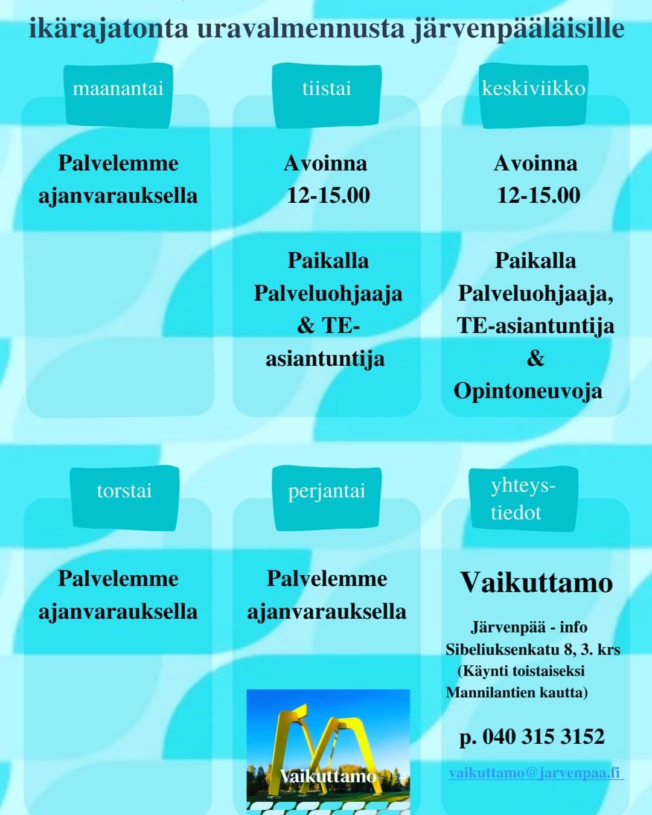
Viikkolukujärjestys
Vieressä Vaikuttamon Instagram päivityksen kuva tammikuun 2023 viikkolukujärjestyksestä.
Vaikuttamo ei ole jakanut muita viikkolukujärjestyksiä.

Slide 20


Esimerkkejä Vaikuttamon toiminnasta
Yllä vasemmalla Facebook-päivityksen kuva Työnantajatreffeistä, jota markkinoidaan työnantajille kätevänä keinona rekrytoida uusia osaajia. Oikealla Kysy oppisopimuksesta –tapahtuma, joka on tarkoitettu kaikille asiasta kiinnostuneille eli myös työnantajille ja verkostoille.

Slide 21
Vaikuttavuus ja toiminnan kohtalo
Asiakaskunnassa esillä alanvaihtajat ja henkilöt, joilla on työkykyyn vaikuttavia tekijöitä. Työnantaja treffit -tapahtumien on huomattu vaikuttavan kohtaanto-ongelmaan positiivisesti.
Toiminta on käynnissä.

Slide 22
Järvenpään lähteet:
Järvenpään kaupunki. (n.d.-a). Ikärajatonta uravalmennusta Vaikuttamosta. Haettu 2.6.2023 osoitteesta https://www.jarvenpaa.fi/yrittaminen-ja-tyo/tyonhakijalle/tukea-tyollistymiseen/vaikuttamon-uravalmennus
Järvenpään kaupunki. (n.d.-b). Työnantajalle. Haettu 2.6.2023 osoitteesta https://www.jarvenpaa.fi/yrittaminen-ja-tyo/tyonantajalle
Keusote. (21.9.2022). Työkykyhankkeen Kohtaamo 13.9.2022: Järvenpään työllisyyspalvelut [video]. YouTube. https://www.youtube.com/watch?v=ElviVWZBCjk
Lassila, M. (4.2.2022). Kaupungin palvelut tutuiksi: ikärajaton uravalmennus Vaikuttamo. Järvenpäämedia. https://www.jarvenpaamedia.fi/jarvenpaatarina/kaupungin-palvelut-tutuiksi-ikarajaton-uravalmennus-vaikuttamo
Vaikuttamo. (10.1.2023). Tiedoksi Vaikuttamon palveluajat #vaikuttamo #ohjaamojärvenpää #ikärajatontauravalmennusta [päivitys]. Instagram. https://www.instagram.com/p/CnPSaQcqhAC/
Vaikuttamo Järvenpään kaupunki. (26.4.2023). Huomio kaikki oppisopimuksesta kiinnostuneet mukaan lukien työnantajat, verkostot jne. Pysy kuulolla! [päivitys]. Facebook. https://www.facebook.com/photo/?fbid=610917607736265&set=a.248253610669335
Vaikuttamo Järvenpään kaupunki. (28.11.2022). HUOMENNA! Oletko aina haaveillut metro- tai raitiovaununkuljettajan työstä? Vai nautitko vaihtuvista maisemista auton ratissa? Entäpä miltä kuulostaisi monipuolinen työ varasto-…[päivitys]. Facebook. https://www.facebook.com/photo/?fbid=509247151236645&set=a.248253600669336
Vaikuttamo Järvenpään kaupunki. (12.11.2021). Vaikuttamossa työskentelee: [kuva]. Facebook. https://www.facebook.com/photo/?fbid=253625466798816&set=pcb.253625486798814

Slide 23
Kemi

Slide 24

”Työtä Kemissä –
jotta sinä löydät ratkaisun”

Slide 25
Pointin toiminnan kriteerit
Sain alkunsa Työtä Kemissä! - työllisyyden yhteispalvelun kehittäminen – ESR-hankkeesta.
Pointista saa sekä kaupungin että TE-toimiston palvelut asiakkaan yksilöllisten tarpeiden mukaan.
Palvelee yli 30-vuotiaita kemiläisiä työnhakijoita, joiden työttömyys on pitkittynyt sekä Stora Ensolta irtisanottuja henkilöitä. Tarjoaa maksutonta ja henkilökohtaista tukea ja ohjausta, hakee asiakkaan kanssa ratkaisuja ja järjestää asiakkaan tarvetta vastaavat työllistymistä edistävät palvelut. Asiakas saa oman työntekijän.
Tarjoaa työnantajille niin Kemin kaupungin, Lapin TE-toimiston kuin eri oppilaitostenkin ohjaus-, neuvonta- ja rekrytointipalvelut samasta paikasta. Työnantaja saa henkilökohtaista palvelua ja apua kaikissa työllistämiseen liittyvissä kysymyksissä.

Slide 26
Työllisyyden yhteispalvelu Pointti
Sijaitsee keskustassa Ohjaamon kanssa samoissa tiloissa.
Avoinna arkisin 9-15.
Asiointi Pointissa tapahtuu toistaiseksi joko TE-toimiston tai Kemin kaupungin työllisyyspalvelujen kutsumana ajanvarauksella.
Järjestää myös kaikille avoimia tilaisuuksia ja tapahtumia.
Aktiivinen Facebookissa Pointti Kemi ja Instagramissa @pointtikemi. Avaa sosiaaliset mediat klikkaamalla nimeä.

Slide 27
Pointin toimijat
Pontin nettisivuilta löytyy neljän työntekijän yhteystiedot.
Melkein 60 toimijaa ja 13 eri organisaatiota.
Mukana yhteistyössä ovat muun muassa Kemin kaupunki, kaupungin työllisyyspalvelut, Lapin TE-toimisto, ammattiopisto Lappia, Lapin AMK, Lapin Yliopisto sekä yhdistyksiä, yrityksiä ja hankkeita.
Pointin asiakkaille kuului ainakin hankeaikana työttömien terveydenhoitajan antamat terveyspalvelut, jotka olivat maksuttomat ja väylä muihin Kemin kaupungin terveyspalveluihin.
TE-asiantuntija
Palvelukoordinaattori
2 kpl
Yrityskoordinaattori

Slide 28
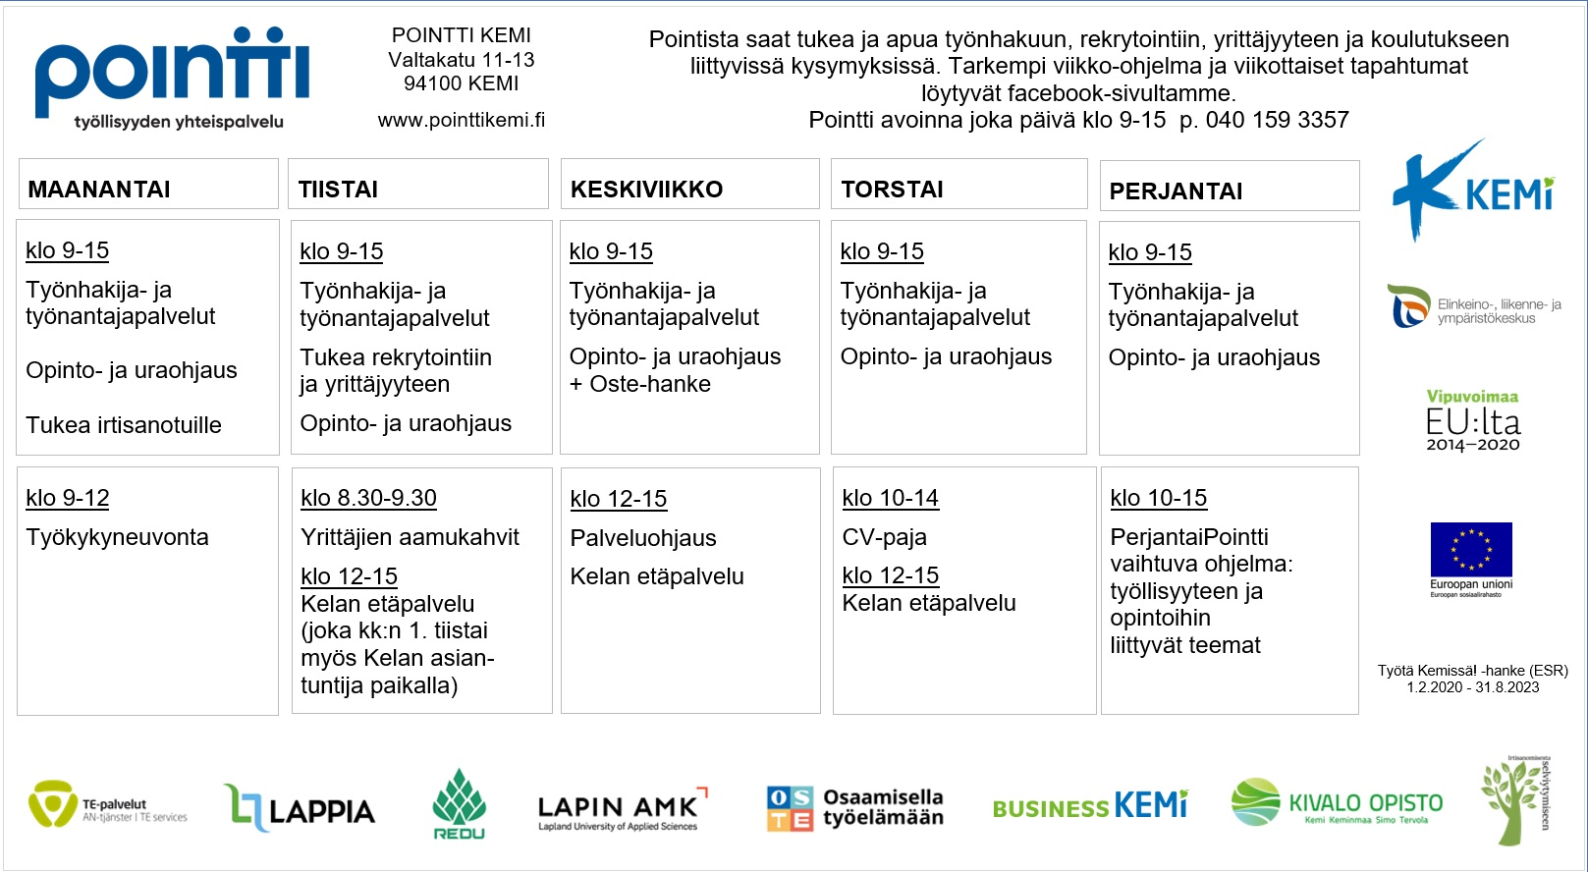

Viikkolukujärjestys
Yllä kuvat Kemin Pointin viikkolukujärjestyksistä vuodelta 2023. Vasemmalla yleinen lukujärjestys kaupungin sivuilta sekä oikealla viikkokohtainen ja tarkempi versio Pointin Facebookista.

Slide 29


Esimerkkejä Pointin toiminnasta
Yllä olevat kuvat mainostavat Pointin viikoittaisia tapahtumia: vasen Yrittäjien aamukahveja ja oikea PerjantaiPointtia.

Slide 30
Vaikuttavuus ja toiminnan kohtalo
Työtä Kemissä! - työllisyyden yhteispalvelun kehittäminen -hanke toimii 1.2.2020-31.8.2023.
Hanke päättyy, mutta toiminta ja palvelut Pointissa jatkuvat.
Pointti Kemin –lanseeraustilaisuuden voit katsoa klikkaamalla tästä.
Työtä Kemissä! -hankkeen päätösseminaari oli 25.5.2023 ja aikovat lisätä siitä materiaalia Pointin sosiaalisen mediaan.

Slide 31
Kemin lähteet:
Euroopan unioni. (n.d.). Euroopan sosiaalirahaston (ESR) rahoittaman hankkeen kuvaus. Vipuvoimaa EU:lta 2014-2020. Hankkeen nimi: Työtä Kemissä! - työllisyyden yhteispalvelun kehittäminen. https://www.eura2014.fi/rrtiepa/projekti.php?projektikoodi=S21885
Kemi. (n.d.-a). Työllisyyden yhteispalvelu Pointti. Haettu 1.6.2023 osoitteesta https://www.kemi.fi/tyo-ja-yrittaminen/tyollisyyspalvelut/tyollisyyden-yhteispalvelu-pointti/
Kemi. (n.d.-b). Pointti palvelee. Haettu 1.6.2023 osoitteesta https://www.kemi.fi/tyo-ja-yrittaminen/tyollisyyspalvelut/tyollisyyden-yhteispalvelu-pointti/pointti-palvelee/
Pointti Kemi. (31.5.2023). Tänään Pointissa on Osteen väkeä viikko julkaisusta oli jäänyt pois huominen torstain CV-paja, eli Kata Lappialta on paikalla auttamassa työnhaun…[päivitys]. Facebook. https://www.facebook.com/photo/?fbid=269662092111444&set=a.127192823025039
Pointti Kemi. (29.5.2023). Aurinkoista uutta viikkoa!! Tällä viikolla Pointissa peruspalvelujen lisäksi, keskiviikkona on Kiertotalouskortti Info, kannattaa tulla kuuntelemaan, mitä se tarkoittaa ja miten…[päivitys]. Facebook. https://www.facebook.com/photo?fbid=268583692219284&set=a.127192823025039&locale=fi_FI
Pointti Kemi. (10.5.2023). Hyvä Pointin asiakas! olet ehkä saanut meiltä aiemminkin jo TE-palveluiden kautta viestiä aiheesta, mutta tässä vielä lisätietoa, ilmoittaudu mukaan. Meillä…[päivitys]. Facebook. https://urly.fi/3aBT
Pointti Kemi. (28.5.2023). PerjantaiPointti: Mietitkö joskus ketä kaikkia Pointissa työskentelee, eipä hätää, aloitamme nyt kevään ja kesän aikana meidän toimijoiden esittelyn ja saat… [päivitys]. Facebook. https://www.facebook.com/photo/?fbid=251844570559863&set=a.127192823025039&locale=fi_FI
Pointti Kemi. (24.4.2023). Huomenna yrittäjien aamukahveilla: Tule kuulemaan, miten voit saada henkilöstön osaamisen kehittämisen avulla enemmän irti jo tehdyistä investoinneista? Miten voit parantaa… [päivitys]. Facebook. https://www.facebook.com/photo.php?fbid=249907127420274&set=pb.100072029665888.-2207520000.&type=3

Slide 32
Kuopio

Slide 33

”Tule Navigaattoriin, olemme täällä sinua varten!”

Slide 34
Navigaattorin toiminnan kriteerit
Työllisyyden palvelutori –hankkeen myötä syntynyt integraatioalusta.
Pitää sisällään yhden luukun periaatteella ja matalan kynnyksen toimintamallilla:
  nuorten Ohjaamon
  30-65-vuotiaiden kuopiolaisten aikuisten ohjaus- ja neuvontapalvelut
  maahanmuuttaneiden ohjaus- ja neuvontapalvelut.
Asiakkaille apua ja ohjausta opintoihin, apua tulevaisuuden pohdintaan ja tukea työllistymiseen. Lisäksi tukea vahvuuksien tunnistamisessa, oman osaamisen markkinoinnissa ja uusien uramahdollisuuksien löytämisessä.
Muille tahoille mahdollisuus esitellä palveluitaan, järjestää esimerkiksi rekrytointitilaisuuden, teemapäivän tai muun tapahtuman.

Slide 35
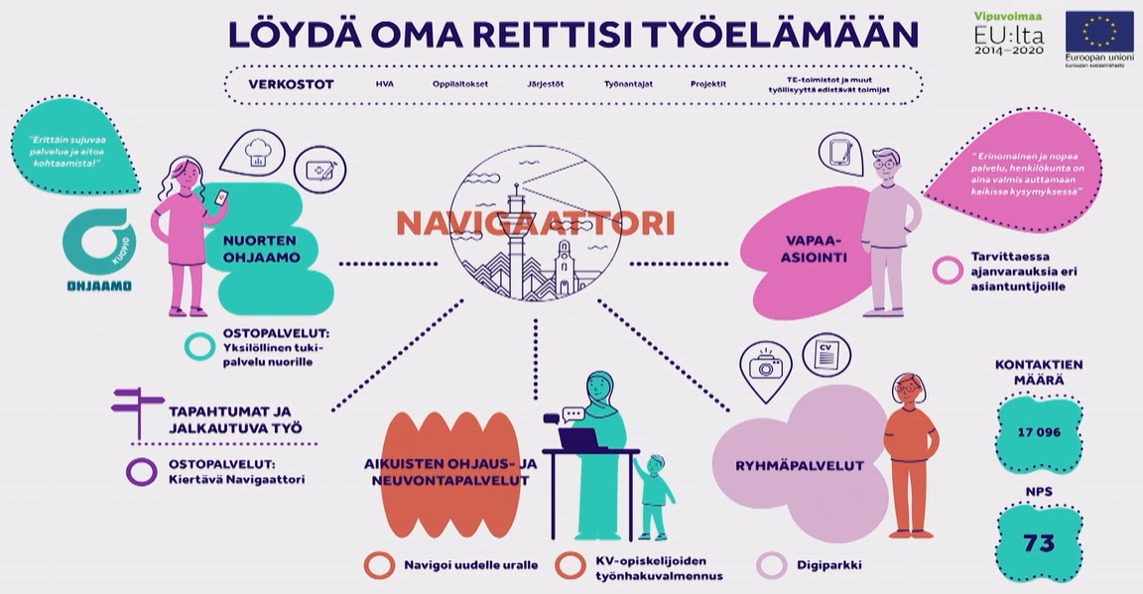
Yllä ruutukaappaus ”Työllisyyden palvelutori –hankkeen loppuseminaari”- YouTube-videosta, missä näkyy visualisointi Navigaattorin keskeisistä elementeistä.

Slide 36
Palvelupiste Navigaattori
Sijaitsee Kuopion keskustassa.
Yhden katon alla Ohjaamo sekä aikuisten ja maahanmuuttaneiden ohjaus- ja neuvontapalvelut.
Ma-ti klo 8-16, ke klo 8-18, to-pe klo 8-16.
Ajanvarauksella, ilman ajanvarausta sekä osin etänä.
Aktiivinen Facebookissa Kuopio Navigaattori, Instagramissa @navigaattori.kuopio ja LinkedInissä Navigaattori Kuopio. Lisäksi oma YouTube-kanava Navigaattori Kuopio. Avaa sosiaaliset mediat klikkaamalla nimeä.

Slide 37
Navigaattorin toimijat
Navigaattorin nettisivuilla löytyy seitsemän työntekijää. Ohjaamon henkilökuntaa ei ole laskettu tähän määrään.
Hanke-aikana toimintakonseptin toteutukseen liittyvän henkilöstön arveltiin olevan määrältään 70-80 henkilöä sekä heidän taustayhteisönsä. Henkilöstöä oli mm. Kuopion kaupungilta, TE-toimistosta, Kelasta, oppilaitoksista ja järjestöistä.
Työllisyyspalvelukoordinaattori
Uravalmentajia
2 kpl
Kehittämiskoordinaattori
Työllisyysohjaaja
Opinto-ohjaaja
Kokemusasiantuntija

Slide 38
Navigaattorin typistetty viikkoaikataulu
Maanantai | Tiistai | Keskiviikko | Torstai | Perjantai
10-15 Kuntakokeilun asiointipiste | 10-15 Kuntakokeilun asiointipiste | 10-15 Kuntakokeilun asiointipiste | 10-15 Kuntakokeilun asiointipiste | 10-15 Kuntakokeilun asiointipiste
10-15 Maahanmuuttaneiden ohjaus ja neuvonta | 10-15 Maahanmuuttaneiden ohjaus ja neuvonta | 10-15 Maahanmuuttaneiden ohjaus ja neuvonta | 10-15 Maahanmuuttaneiden ohjaus ja neuvonta | 10-15 Maahanmuuttaneiden ohjaus ja neuvonta
12-15 Digiparkki | 10-13 Digiparkki | 12-15 Digiparkki parilliset viikot: CV parittomat: ForeAmmatti, Claned, Oma asiointi, LinkedIn ja muu digituki | 12-15 Digiparkki työhakemukset | 12-14 Yrittäjyyden Olohuone parittomilla viikoilla
14-16 Navigoi uudelle uralle | 14-15 Kuopion psykiatrian keskuksen kuntoutusohjaaja puhelimitse | 12.30-14 Työelämän pelisäännöt | 13-15 Opo-päivystys
14-16 Talousneuvola Puhelimitse joka ma, paikan päällä aina kuun viimeisenä ma |  | 13.30-15.30 Polku auki -hanke | 14-16 Coronaria – Ammatillinen kuntoutus väylänä työelämään Kuun toinen to
 |  | 14-18 Oppimisen olohuone | 17-19 Kielikahvila
Yllä lyhennetty versio Navigaattorin viikkoaikataulusta toukokuulta 2023. Koko kalenterin ja kuvaukset toiminnasta löydät klikkaamalla tästä. Sivuilta löytyvät myös kuntakokeilun ja TE-toimiston asiakkaille tarkoitettujen palveluiden kuvaukset.

Slide 39
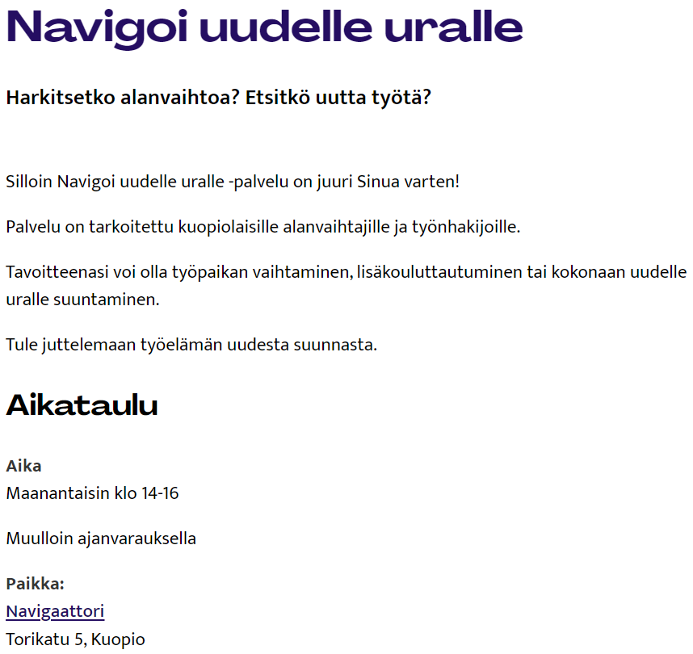
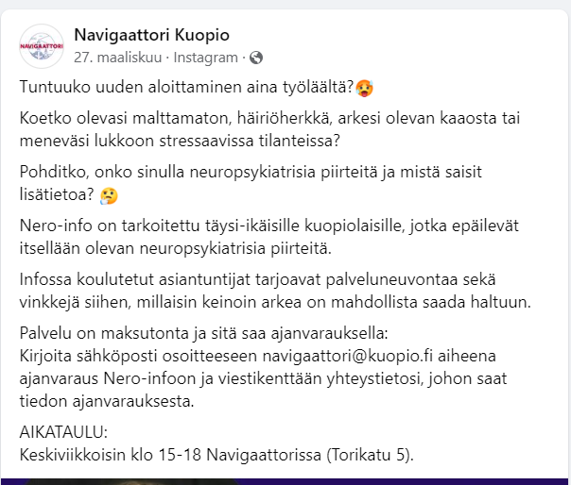
Esimerkkejä Navigaattorin toiminnasta
Yllä vasemmalla ruutukaappaus Navigaattorin palvelusta nettisivuilta ja oikealla Navigaattorin Facebook-päivityksestä.

Slide 40
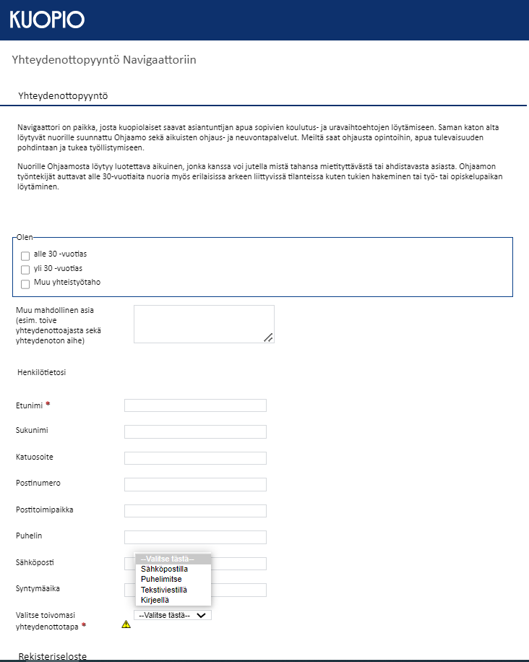
Yhteydenottolomake
Navigaattoriin voi täyttää sähköisen yhteydenottopyynnön.
Vieressä ruutukaappaus Kuopion kaupungin nettisivuilta. Pääset tutustumaan lomakkeeseen klikkaamalla tästä.

Slide 41
Kiertävä Navigaattori
Navigaattori jalkautui Kuopion maaseutualueiden asukastiloihin ja kirjastoihin.
Palvelu on hankkeen loppumisen myötä päättynyt.

Slide 42
Vaikuttavuus ja toiminnan kohtalo
Toimi Työllisyyden palvelutori -hankkeena 1.5.2020-30.4.2023, ESR-rahoituksella. Hankkeesta syntyi Navigaattori.
Navigaattorin toiminta jatkuu hankeen päätyttyä, eikä ole kiinni hankerahoituksesta. Navigaattoria kehitetään edelleen.
Työllisyyden palvelutori -hankkeen päätösseminaarin voi katsoa klikkaamalla tästä.
Asiakastyytyväisyyttä kuvaava NPS-luku on 73 (100). Luku kertoo kuinka todennäköisesti asiakas suosittelisi Navigaattoria muille.

Slide 43
Kuopion lähteet:
Euroopan unioni. (n.d.). Euroopan sosiaalirahaston (ESR) rahoittaman hankkeen kuvaus. Vipuvoimaa EU:lta 2014-2020. Hankkeen nimi: Työllisyyden palvelutori. https://www.eura2014.fi/rrtiepa/projekti.php?projektikoodi=S22009
Navigaattori. (n.d.). Kiertävä Naviaattori [esite]. https://riistavesi.fi/wp-content/uploads/2021/03/navigaattori_hanke_kuopio_riistavesi.pdf
Navigaattori Kuopio. (21.2.2023). Navigaattorin tarina [video]. YouTube. https://www.youtube.com/watch?v=0NYX1qSIeAc
Navigaattori Kuopio. (17.2.2023). Työllisyyden palvelutori -hankkeen loppuseminaari [video]. YouTube. https://www.youtube.com/watch?v=YQlFGSe4MCA
Navigaattori Kuopio. (27.3.2023). Tuntuuko uuden aloittaminen aina työläältä? Koetko olevasi malttamaton, häiriöherkkä, arkesi olevan kaaosta tai meneväsi lukkoon stressaavissa tilanteissa? [päivitys]. Facebook. https://www.facebook.com/photo/?fbid=595184202631885&set=a.223411299809179&locale=hi_IN
Kuopio. (n.d.). Yhteydenottopyyntö Navigaattoriin. Haettu 19.5.2023 osoitteesta https://asiointi.kuopio.fi/elomake3/lomakkeet/4076/lomake.html
Kuopion kaupunki. (n.d.-a). Navigaattori. Haettu 19.5.2023 osoitteesta https://www.kuopio.fi/tyollisyys-ja-yrittaminen/tyollisyyspalvelu/navigaattori/
Kuopion kaupunki. (n.d.-b). Navigoi uudelle uralle. Haettu 19.5.2023 osoitteesta https://www.kuopio.fi/palvelut/navigoi-uudelle-uralle/

Slide 44
Lahti

Slide 45

”Työtä ja työlle tekijä”

Slide 46
Vauhdittamon toiminnan kriteerit
Toimi ESR-hankkeena 1.10.2017-30.7.2020.
Yhden luukun työllistämispalvelupisteeltä joustavaa ja yksilöllistä palvelua sekä kattavasti apua mieltä askarruttaviin kysymyksiin työtä tai työlle tekijää etsiville.
Asiakkaina työnantajat ja yli 30-vuotiaat lahtelaiset työnhakijat.
Tarjosi yhteistyöverkostonsa kanssa pääasiassa lyhytkestoisia palveluja, kuten ohjausta, neuvontaa ja työelämän tarpeisiin vastaavia valmennuksia ja ammattitaito- ja osaamiskartoituksia.
Varsinaiset palvelut suunnattiin ensisijaisesti työnhakijoille, joiden työllistymisnäkymät olivat lähitulevaisuudessa. Kuntoutumisen vaiheessa olevat eivät kuuluneet Vauhdittamon kohderyhmään.
Palvelut perustuivat työnhakija- ja työnantaja-asiakkaiden yksilöllisiin tarpeisiin, ja räätälöitäviin valmennusratkaisuihin.

Slide 47
Palvelupiste Vauhdittamo
Sijaitsi toimisto- ja liikekiinteistössä Lahden keskustassa. Asiakas pääsi summerin soitolla sisälle. Siirtyi myöhemmin kauppakeskuksen tiloihin.
ESR-hankkeen aikana ma-pe klo 9-15. Myöhemmin ma-to klo 10-15.
Ilman ajanvarausta ja ajanvarauksen kanssa.
Mahdollisuus asioida anonyymisti.
Ei tietoa sosiaalisen median kanavien käytöstä.

Slide 48
Vauhdittamon toimijat
Vauhdittamon palvelupisteellä työskenteli neljä työntekijää.
Pääasialliset yhteistyökumppanit olivat Hämeen TE-toimisto, paikalliset koulutusorganisaatiot eli muun muassa koulutuskeskus Salpaus ja Lahden ammattikorkeakoulu, sekä erilaiset työllistymisen edistämiseen erikoistuneet palvelujentuottajat, Päijät-Hämeen yritykset ja kolmannen sektorin työllisyystoimijat.
Yhteistyökumppaneiden edustajista TE-palvelut, henkilöstöpalveluyrityksiä, Lahden Seudun Kehitys Ladec Oy, ammatinvalintapsykologi, työhönvalmentaja sekä koulutustoimijoita toimivat säännöllisesti palvelupisteellä vaihtuvina päivystäjinä.
Palveluneuvoja
Hankekehittäjä
2 kpl
Hankepäällikkö

Slide 49

Vauhdittamo Lahden verkostokartta
Yllä kuva Vauhdittamon Prezi-esityksestä. Tutustu esitykseen ja yhteistyökumppaneihin klikkaamalla tästä.

Slide 50
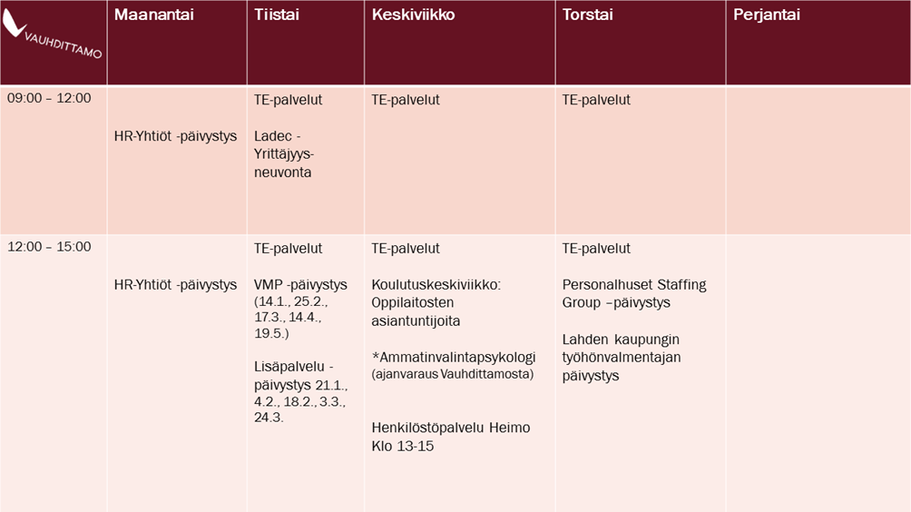
Viikkolukujärjestys
Yllä kuva Vauhdittamo Lahden viikkolukujärjestyksestä vuoden 2020 keväältä.

Slide 51


Vauhdittamon tapahtumia
Vauhdittamo teki muun muassa rekry- ja koulutustapahtumia esimerkiksi Ohjaamon, TE-palveluiden ja koulutustoimijoiden kanssa.
Oikealla ylhäällä olevassa kuvassa on tapahtuma työnantajille. Alhaalla oikealla työnhakijoille.

Slide 52
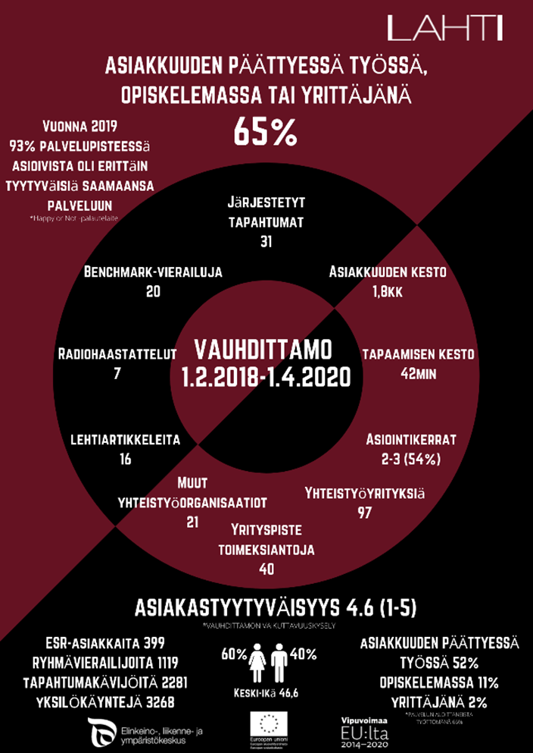
Vaikuttavuus ja toiminnan kohtalo
Hankkeen toteutusaika oli 1.10.2017-30.7.2020. Tämän jälkeen Vauhdittamo toimi vielä keväällä 2021, jonka jälkeen toiminta hiipui Kuntakokeilun tulon myötä.
Vauhdittamon asiakaskyselyiden mukaan palveluihin oli helppo tulla ja se koettiin tarpeelliseksi ja merkittäväksi lisäksi työllisyyspalveluihin. Noin 70 % kyselyihin vastaajista koki, että Vauhdittamon tuella oli merkitystä työnsaantiin/koulutukseen.
Vauhdittamo-hankkeen koostamia tietoja esillä viereisessä kuvassa.

Slide 53
Lahden lähteet:
Euroopan unioni. (n.d.). Euroopan sosiaalirahaston (ESR) rahoittaman hankkeen kuvaus. Vipuvoimaa EU:lta 2014-2020. Hankkeen nimi: Vauhdittamo. https://www.eura2014.fi/rrtiepa/projekti.php?projektikoodi=S21062
Nettiuutiset. Menoinfo. Työnhaun vauhtiviikko: Puhutaanpa työnhaastattelusta [screenshot]. Haettu 15.5.2023 osoitteesta http://minisitedemo.tapkal.fi/#!search?category=11&subcategory=264&end=5.10.2022&feature=9%2C11%2C1
School&CollegeListings. (n.d.). Vauhdittamo Lahti. Haettu 15.5.2023 osoitteesta https://www.schoolandcollegelistings.com/FI/Lahti/2141422282550403/Vauhdittamo-Lahti
Vauhdittamo Lahti. (19.2.2020). Vauhdittamo verkostokartta. Haettu 15.5.2023 osoitteesta https://prezi.com/p/a7vvrxcdchvy/vauhdittamo-verkostokartta/
Vauhdittamon omaa ja toisten koostamaa materiaalia on saatu käyttöön Hämeenlinnan työllisyyspalveluiden palvelupäällikkö Mari Toivoselta. Materiaalista käytössä sosionomiopiskelija Jenni Sachsin Vauhdittamon toimintatavoista kertova materiaali ja Vauhdittamon oma PowerPoint ”Vauhdittamo. Työtä ja työlle tekijä.”

Slide 54
Rovaniemi

Slide 55
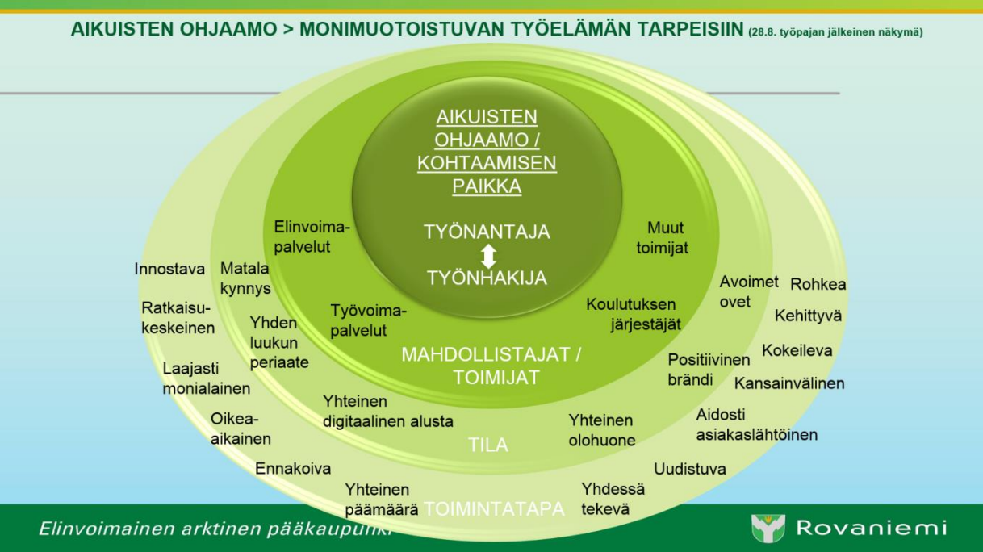
Esiselvitysraportti Rovaniemestä
Joni Minkkinen on toteuttanut esiselvitysraportin ”Kohti aikuisten ohjaamoa”, jossa tutkittiin Ohjaamokonseptin tuomista Rovaniemelle, toiminnan toteutumisen suuntia sekä muissa kaupungeissa toteutettuja aiheeseen liittyviä hankkeita.
Vieressä oleva esiselvitysraportin kuva kertoo tiivistetysti asiantuntijaryhmän yhteisen näkemyksen aikuisten Ohjaamon kaltaisesta mallista. Asiantuntijaryhmässä oli muun muassa edustettuna työllisyys-, elinvoima-, sosiaali- ja vapaa-ajanpalvelut sekä koulutuspuoli ja Ohjaamo.
Rovaniemi on sittemmin ottanut palveluvalikoimaansa palvelupiste Osaamon. Osaamo-hanke päättyy elokuussa 2023.
Kuva Minkkisen esiselvitysraportista.

Slide 56

”Jos mielessäsi on työnhaku, opiskelu, osaamisen kehittäminen, alanvaihto, yrittäjyys tai rekrytointi – Osaamo auttaa!”

Slide 57
Osaamon toiminnan kriteerit
Työllistymisen palvelut yhdeltä luukulta.
Löytää asiakkaan kanssa yhdessä oikea suunta. Tukea ja tietoa asiakkaille työpaikka-, opiskelu-, alanvaihto-, ja yrittäjyysasioissa. Palvelusta riippuen osallistumiselle on voitu asettaa erityisiä edellytyksiä.
Kohderyhminä yli 30-vuotiaat työllistymis- ja koulutusvaiheessa olevat työnhakijat. Erityishuomiota kiinnitetään yli 54-vuotiaiden asiakkaiden työllistymistä tukevien ratkaisujen kehittämiseen.
Työnantajille tietoa ja tukea rekrytointiin, tapahtuman järjestämiseen, työnantajakuvan kehittämiseen, osatyökykyisten ja maahanmuuttajien palkkaamiseen sekä kuinka löytää opiskelijoita esim. työharjoitteluun tai suoraa reittiä työhön. Kohderyhmänä potentiaaliset työllistäjät, erityisesti mikro- ja pk-yritykset sekä Osaamon verkoston toimijat.

Slide 58
Palvelupiste Osaamo
Kauppakeskuksessa, samoissa tiloissa Ohjaamon kanssa.
Ma-pe klo 10-16.
Ajanvarauksella, ilman ajanvarausta sekä etänä. Etänä mahdollista myös ohjaus ja konsultointi sekä verkostotapaamiset.
Aktiivinen Facebookissa Osaamo Rovaniemi ja Instagramissa @osaamorovaniemi. Avaa sosiaaliset mediat klikkaamalla nimeä.

Slide 59
Osaamon toimijat
Palvelupisteessä toimii Ohjaamo, työllisyyden kuntakokeilu, Lapin TE-toimisto, Lapin AMK, Lapin yliopisto ja Lapin koulutuskeskus REDU.
51 ammattilaista palvelupiste Osaamolla ja henkilökunnassa 15 työntekijää.
Työllisyyskoordinaattoreita
2 kpl
Työllisyyden kuntakokeilun asiantuntija
Projektisuunnittelija
Uraohjaajia:
Lapin yliopisto 3 kpl
Lapin AMK 2 kpl
REDU 1 kpl
TE-asiantuntijoita
4 kpl
Projektipäällikkö

Slide 60
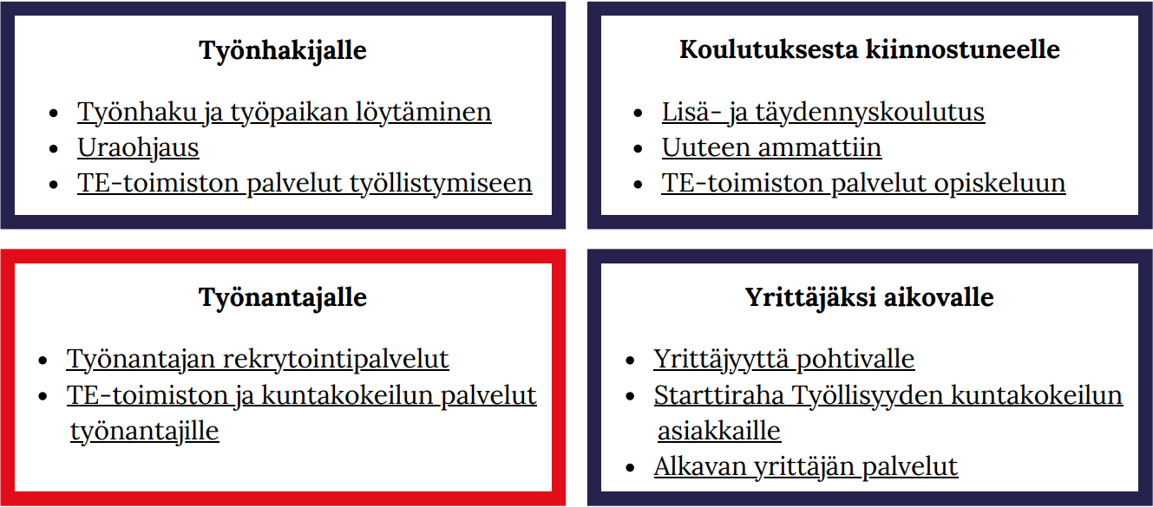
Osaamon palvelut
Yllä kuva Rovaniemen Osaamon palveluista. Osaamo kertoo palveluistaan ”Löydä itsellesi sopiva palvelu” –osiosta, minkä saat auki klikkaamalla tästä.

Slide 61
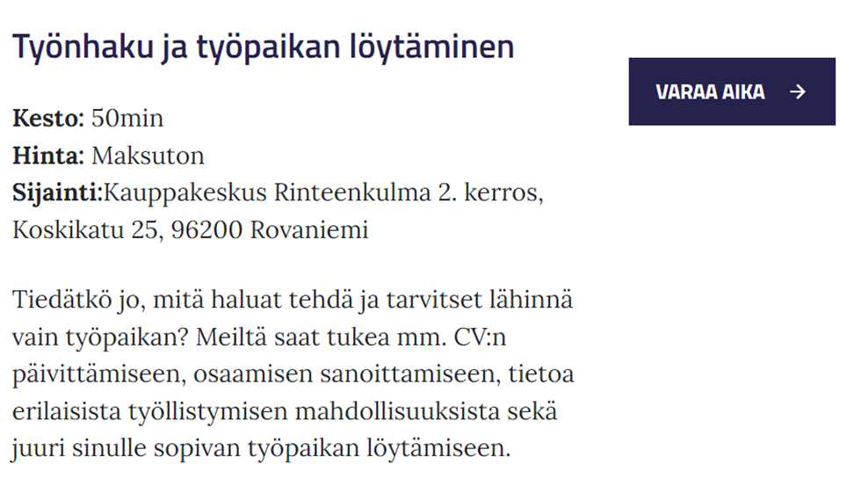
Esimerkki Osaamon palvelusta
Yllä kuva Osaamon palvelusta, johon asiakas voi varata ajan netin kautta. Lisää ajanvarauksella toimivia palveluita löytyy klikkaamalla tästä.

Slide 62

Tapahtumakalenteri
Osaamon henkilökunta ja verkoston toimijat järjestävät esimerkiksi rekrytointi-tapahtumia.
Vieressä Osaamon Facebook päivityksen ruutukaappaus huhtikuun 2023 tapahtumista.
Osaamo on testannut kuukausittain ilmestyvää omaa sähköistä uutiskirjettä.

Slide 63
Vaikuttavuus ja toiminnan kohtalo
Osaamo eli Osaamo -kohtaantoa edistämässä –hanke on Euroopan sosiaalirahaston (ESR) rahoittama. Toteutusaika on 1.1.2020-31.8.2023.
Asiakastyytyväisyyttä kuvaava NPS-luku on 74 (100). Luku kertoo kuinka todennäköisesti asiakas suosittelisi Osaamoa muille.

Slide 64
Rovaniemen lähteet:
Rovaniemen kaupunki. (n.d.-a). Työllisyyspalvelut – palvelupiste Osaamo. Haettu 29.4.2023 osoitteesta https://www.rovaniemi.fi/Yritys--ja-tyollisyyspalvelut/Tyollisyyspalvelut---palvelupiste-Osaamo
Minkkinen, J. (2019). Kohti aikuisten ohjaamoa. Esiselvitysraportti (ESR). Rovaniemen kaupunki. https://www.rovaniemi.fi/loader.aspx?id=68428244-5a37-457e-bbff-94e1c1b95ad5
Osaamo Rovaniemi. (27.3.2023). [päivitys]. Facebook. https://www.facebook.com/photo/?fbid=685148806943933&set=pcb.685148853610595
Euroopan unioni. (n.d.). Euroopan sosiaalirahaston (ESR) rahoittaman hankkeen kuvaus. Vipuvoimaa EU:lta 2014-2020. Hankkeen nimi: Osaamo -kohtaantoa edistämässä. https://www.eura2014.fi/rrtiepa/projekti.php?projektikoodi=S21857
Rovaniemen kaupunki. (n.d.-c). Osaamon palvelut työnhakijoille. Haettu 12.5.2023 osoitteesta https://www.rovaniemi.fi/Palvelut/Osaamon-palvelut-tyonhakijoille/Asioi-Osaamolla/8972a5b0-3d36-4a4d-afc4-ff28968b75c5
Palvelualojen koulutusopas kesä 2022. Tietoa palvelualan koulutuksista sekä työllistymistä tukevista hankkeista. ss. 21-22 https://www.rovaniemi.fi/loader.aspx?id=c48a69bc-cc13-40ea-b15f-e9506f80a280
Rovaniemen kaupunki. (n.d.-b). Osaamo. Haettu 12.5.2023 osoitteesta https://ajanvaraus.rovaniemi.fi/fi/osaamo

Slide 65
Lista muusta toiminnasta

Slide 66
Lista yli 30-vuotiaille suunnatuista Ohjaamon kaltaisesta toiminnasta
Kuusamon työllisyyspalvelupiste Kieppi (toiminnassa) https://www.kieppikuusamo.fi/
Vauhdittamo Kirkkonummi (ei toiminnassa enää) https://tapahtumat.kirkkonummi.fi/fi-FI/page/6076a0ad16ab6a7343658ecf

